Slide 1
BÀI GIẢNG
Môn: Mĩ thuật
Giáo viên: Nguyễn Văn Quang
Trường TH Hứa Tạo

Slide 2
Thứ ngày tháng 2 năm 2024
Mĩ thuật lớp 3
Chủ đề 8: CHÂN DUNG NGƯỜI THÂN TRONG GIA ĐÌNH ( TIẾT 1,2 )
Yêu cầu cần đạt:
- Tạo được sản phẩm mĩ thuật thể hiện chân dung người thân trong gia đình.
- Biết sử dụng nét, hình, màu để thể hiện các đặc điểm trên khuôn mặt.
- Sử dụng vật liệu sẵn có để tạo sản phẩm mĩ thuật về chủ đề.

Slide 3
1. Khám phá ( tiết 1 )
Hình ảnh chân dung qua một số bức ảnh.
Quan sát hình ảnh trong SGK MT3, trang 46 và trả lời câu hỏi gợi ý để nhận ra: Các thành viên trong gia đình, Đặc điểm trên khuôn mặt từng nhân vật.
- Nêu một vài đặc điểm về chân dung nhân vật trong các bức ảnh trên.
- Em sẽ chọn chân dung của ai trong gia đình để thể hiện sản phẩm mĩ thuật? Hãy miêu tả về đặc điểm trên khuôn mặt của người đó.

Slide 4
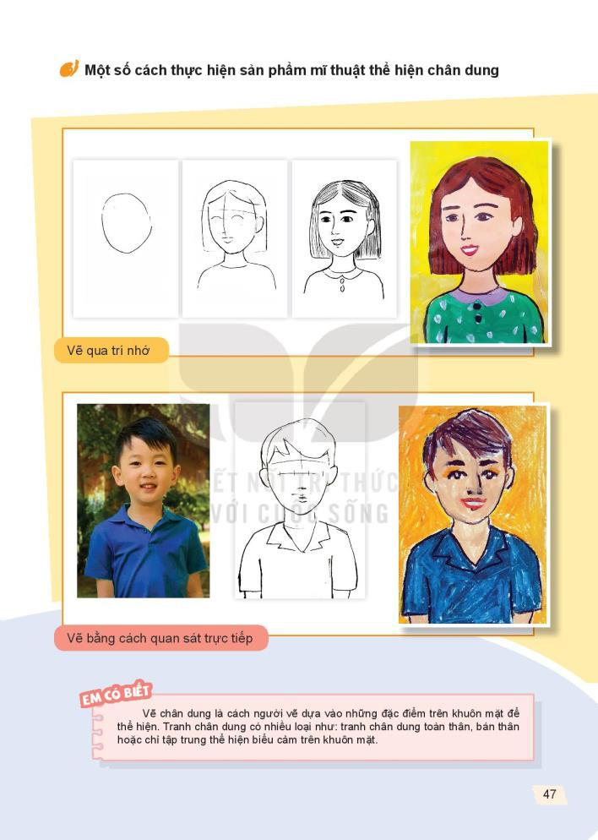
1. Khám phá ( tiết 1 )
Một số cách thực hiện sản phẩm mĩ thuật thể hiện chân dung.
Quan sát hình ảnh trong SGK MT3, trang 47 để nhận ra các cách vẽ chân dung:
+ Vẽ qua trí nhớ.
+ Vẽ bằng cách quan sát trực tiếp.
+ Em hãy nêu các bước vẽ chân dung theo hai cách?
+ Khi vẽ chân dung, chúng ta cần chú ý đến những điều gì để làm nổi bật nhân vật muốn thể hiện?

Slide 5
1. Khám phá ( tiết 1 )
Một số cách thực hiện sản phẩm mĩ thuật thể hiện chân dung.
Quan sát hình ảnh trong SGK MT3, trang 47 để nhận ra các cách vẽ chân dung:
+ Vẽ qua trí nhớ.
+ Vẽ bằng cách quan sát trực tiếp.
*Ghi nhớ:
- Quan sát hoặc nhớ lại hình dạng, đặc điểm trên khuôn mặt nhân vật muốn thể hiện.
- Phác hình cân đối trên khổ giấy.
- Vẽ các chi tiết, bộ phận trên khuôn mặt theo đặc điểm riêng của nhân vật.
- Sử dụng màu sắc có đậm, nhạt để làm nổi bật hình ảnh chân dung.

Slide 6
1. Khám phá ( tiết 1 )
Một số cách thực hiện sản phẩm mĩ thuật thể hiện chân dung.
Quan sát hình ảnh trong SGK MT3, trang 47 để nhận ra các cách vẽ chân dung:
+ Vẽ qua trí nhớ.
+ Vẽ bằng cách quan sát trực tiếp.

Slide 7
1. Khám phá ( tiết 1 )
Chân dung trong sản phẩm mĩ thuật.
Quan sát SPMT ở SGK MT3, trang 48, thảo luận và trả lời câu hỏi gợi ý để tìm hiểu các hình thức thể hiện SPMT chân dung:
- SPMT được thể hiện bằng chất liệu gì?
- Nhân vật trong SPMT có những đặc điểm gì nổi bật? (tóc, mắt, mũi, miệng, râu, trang phục…).

Slide 8
1. Khám phá ( tiết 1 )
Chân dung trong sản phẩm mĩ thuật.
Quan sát SGK MT3, trang 48, thảo luận và trả lời câu hỏi về tranh chân dung tự họa của Pa-blô-Pi-cát-xô (Pablo Picasso):
- Em hãy tìm các đặc điểm nổi bật trên khuôn mặt ở ảnh chân dung của họa sĩ?
- Trong các bức chân dung tự họa, họa sĩ đã thể hiện các chi tiết nào để tạo điểm nhấn trên khuôn mặt mình?

Slide 9
1. Khám phá ( tiết 1 )
Chân dung trong sản phẩm mĩ thuật.
Quan sát SGK MT3, trang 48, thảo luận và trả lời câu hỏi về tranh chân dung tự họa của Pa-blô-Pi-cát-xô (Pablo Picasso):
* Giới thiệu về tác giả, tác phẩm:
- Pa-blô-Pi-cát-xô (1881-1973) là họa sĩ và nhà điêu khắc người Tây Ban Nha. Ông được coi là một trong những nghệ sĩ nổi bật nhất của trường phái Lập thể vào thế kỉ XX.
- Sáng tác của trường phái Lập thể thường sử dụng các hình, các đường cắt không tuân thủ theo quy tắc thông thường với những góc nhìn khác nhau, mục đích chính là muốn nhấn mạnh các yếu tố muốn thể hiện trong tác phẩm của mình.
- Trong các bức chân dung tự họa, họa sĩ Pa-blô-Pi-cát-xô đã tập trung diễn tả các đặc điểm nổi bật trên khuôn mặt: khuôn mặt dài, mũi to, hai mắt to tạo điểm nhấn cho bức tranh.

Slide 10
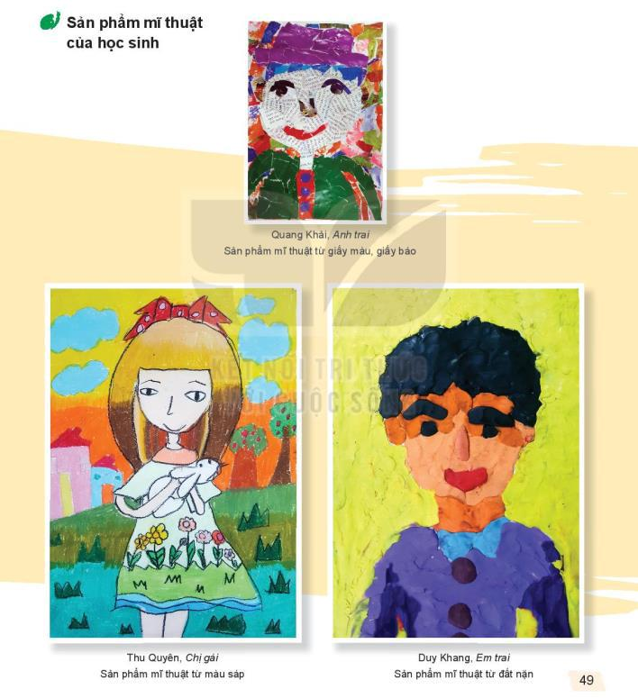
2. Hướng dẫn thực hiện ( tiết 2 )
Sử dụng hình thức tạo hình yêu thích để tạo sản phẩm mĩ thuật về chân dung một người thân trong gia đình của em.
* Thực hành SPMT theo gợi ý sau:
- Chọn một người thân trong gia đình để thể hiện SPMT.
- Vẽ phác hình chân dung của nhân vật cân đối trên khổ giấy.
- Chọn chất liệu để thể hiện. Với hình thức vẽ, xé dán có thể thể hiện vào Vở bài tập MT3 hoặc giấy trắng. Với hình thức miết đất nặn, có thể thực hiện lên giấy bìa hoặc giấy trắng.
- Cách thực hiện: Làm sản phẩm 2D hoặc 3D phù hợp với năng lực của bản thân.

Slide 11
2. Hướng dẫn thực hiện ( tiết 2 )
Sử dụng hình thức tạo hình yêu thích để tạo sản phẩm mĩ thuật về chân dung một người thân trong gia đình của em.
* Khi thực hành các em cần lưu ý:
- Về SPMT từ màu, bằng hình thức vẽ: Vẽ hình cân đối trên khổ giấy, chọn và vẽ các chi tiết thể hiện rõ đặc điểm, cảm xúc nhân vật. Có thể trang trí thêm một số chi tiết cho bức tranh sinh động.
- Về SPMT từ đất nặn: Chọn màu đất phù hợp để thể hiện bài miết đất hoặc nặn tạo dáng, chú ý đậm, nhật và sự kết hợp giữa các màu sao cho nổi bật đặc điểm của nhân vật muốn thể hiện.
- Về SPMT từ giấy màu: Chọn giấy màu tươi sáng, kết hợp đậm, nhạt hài hòa sao cho nổi bật hình chân dung muốn thể hiện.

